Slide 1






Società degli Alpinisti Tridentini
Commissione scuole e formazione
Preparazione alle escursioni
Presentazione a cura di:
Commissione Scuole e Formazione SAT

Slide 2


S.A.T. e C.A.I.
cosa sono
●
Club Alpino Italiano
www.cai.it
– ente di diritto pubblico e associazione nazionale
356.127 Soci in 510 Sezioni nel 2024
–
Società degli Alpinisti Tridentini www.sat.tn.it www.sat.tn.it
Associazione di Promozione Sociale APS Associazione a livello provincale
Sezione del Club Alpino Italiano
●
– 28.000 Soci circa in 86 Sezioni nel 2024

Slide 3
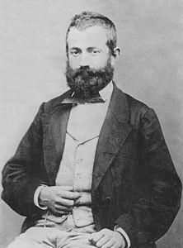
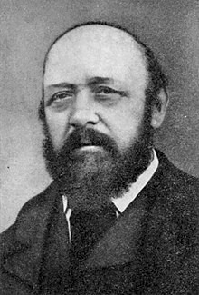
S.A.T. e C.A.I.
storia
●
Il primo club alpino è quello inglese fondato nel 1857
Club Alpino Italiano
●
–
costituito a Torino nel 1863
ha per iscopo l’alpinismo in ogni sua manifestazione, la conoscenza e lo studio delle
montagne, specialmente di quelle italiane, e la difesa del loro ambiente naturale
–
●
Società degli Alpinisti Tridentini
Quintino Sella
–
nata a Madonna di Campiglio nel 1872 (col nome Società Alpina del Trentino)
La sua diffusione capillare consente di essere una delle più grandi sezioni del CAI
La sua missione è [da statuto del 1872] promuovere la conoscenza delle montagne trentine, lo sviluppo turistico delle vallate e "l'italianità'" del Trentino
[statuto del 2019] È una libera associazione di persone per il tramite delle quali opera nell’ambito della Provincia Autonoma di Trento; essa ... si propone quale strumento di unione fra l’esplorazione sportiva dei monti e l’antica cultura delle valli con la finalità di favorire ed incentivare:
–
l’alpinismo in ogni sua manifestazione;
la conoscenza e lo studio delle montagne, soprattutto trentine;
c)
d)
la tutela del loro ambiente naturale;
il sostegno alle popolazioni di montagna e più in generale ad iniziative di solidarietà sociale.
Prospero Marchetti

Slide 4
S.A.T.
Ma sopratutto promuove il:
rispetto
Per il territorio, l’ambiente e le persone
La salvaguardia dei sentieri (resta sul sentiero)
L’ambiente naturale (prediligi il silenzio, non urlare, riporta i tuoi rifiuti a casa, tieni il cane al guinzaglio o sotto stretto controllo)
L’educazione e le buone pratiche (dai la precedenza a chi sale- fa più fatica di chi scende)
aiuto/solidarietà
●
●
●
●
–
Uno dei valori fondanti dell’alpinismo supporta/aiuta chi è in difficoltà Segnala criticità/problemi
Condividi le informazioni
–
–
–

Slide 5
Geografia del Trentino
Il Trentino Alto Adige è la Regione più settentrionale d’Italia, situata nel cuore della catena alpina. Il suo territorio è occupato per la maggior parte da montagne, con cime che superano i 3000 metri.
Il Trentino è la provincia che si trova a sud rispetto a quella di Bolzano e che confina con la Lombardia a sud-ovest e con il Veneto a sud-est.
L’Adige divide il Trentino in due parti:
Occidentale (ovest)
Orientale (est)
●
●

Slide 6
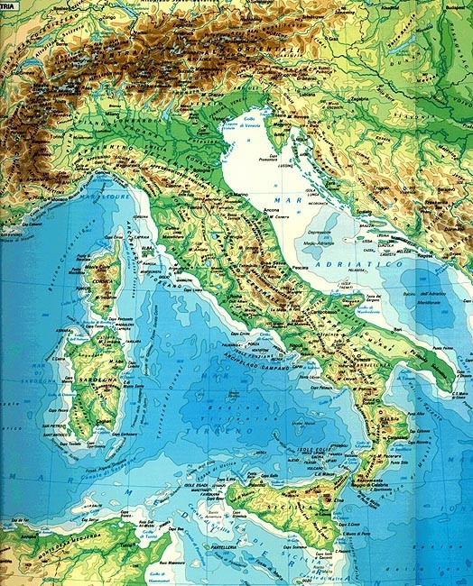
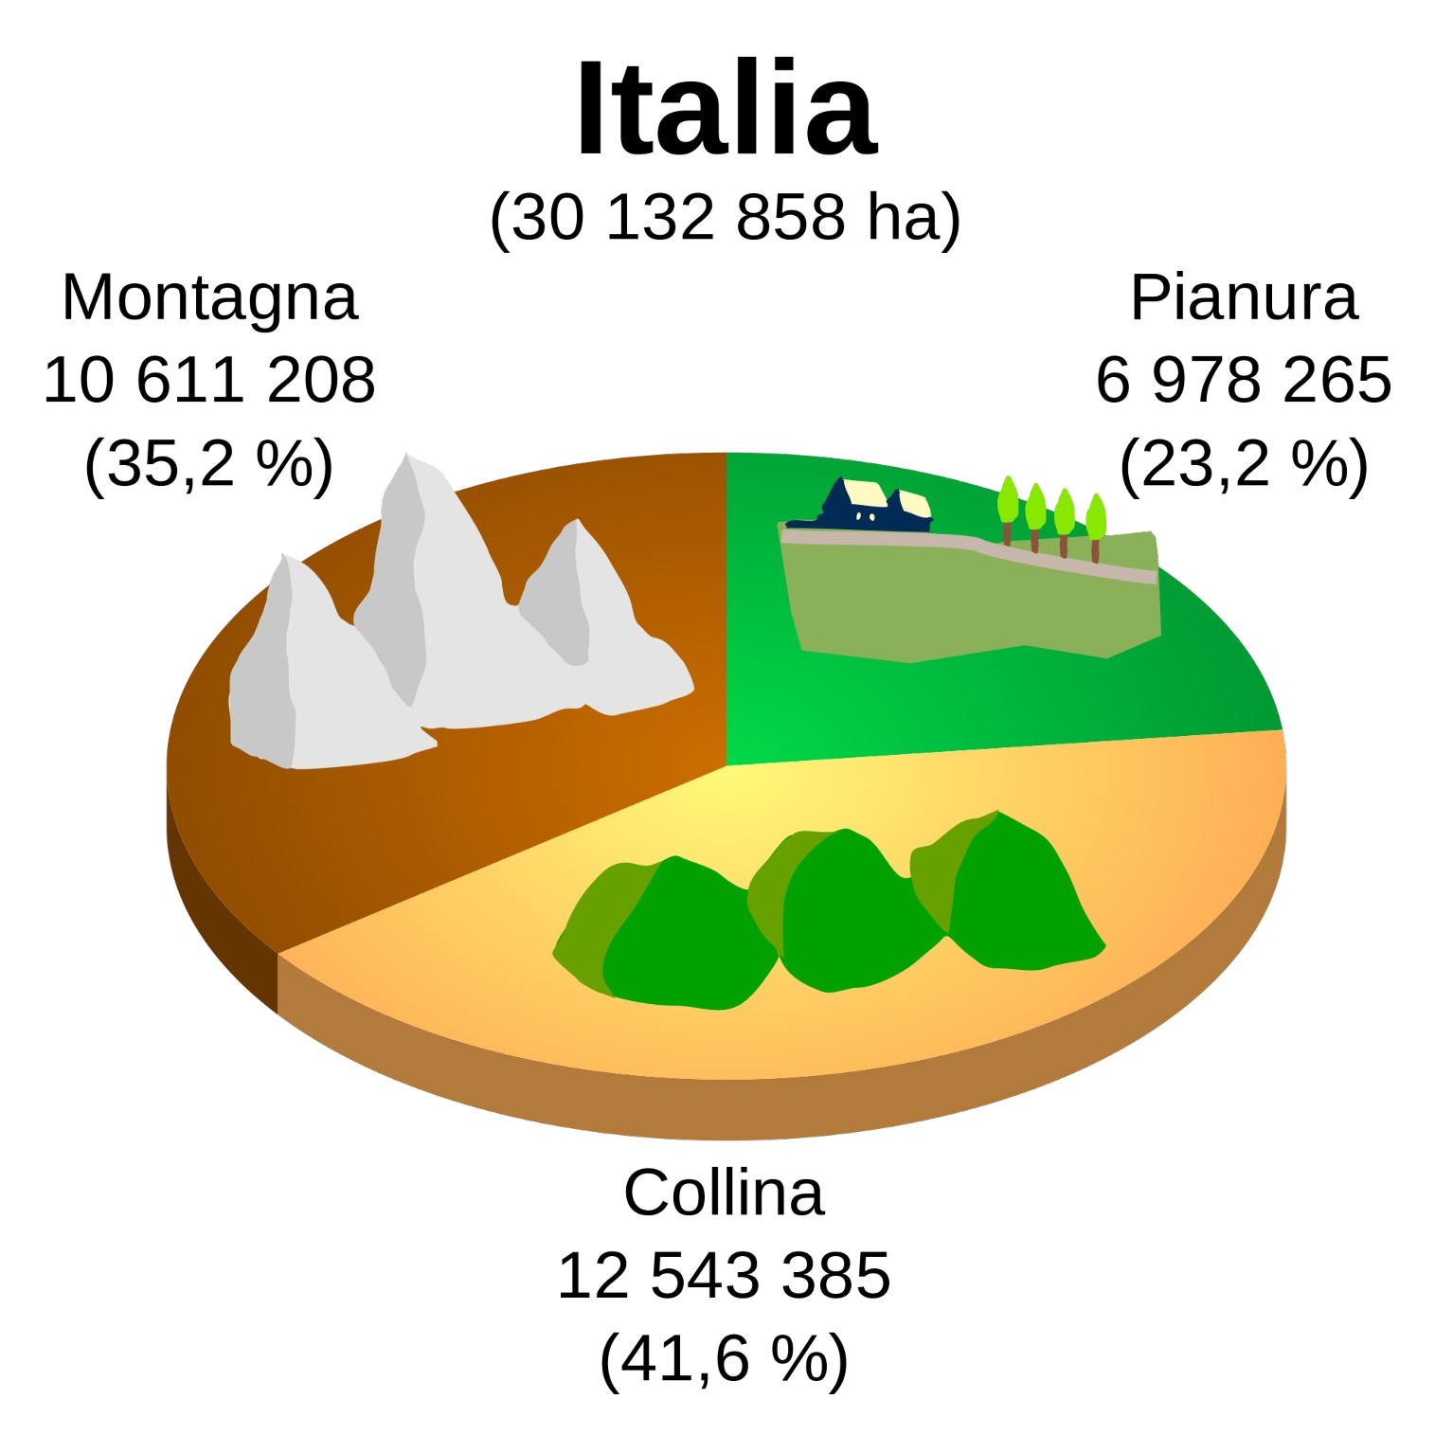

Slide 7
La montagna
La montagna è un rilievo con altitudine superiore ai 600 metri sopra il livello del mare.
La parte compresa tra i 600 e i 1500 m si chiama bassa montagna, mentre la parte al di sopra dei 1500 m si chiama alta montagna.
Su un monte la parte più bassa si chiama piede mentre il punto più alto è detto cima o vetta.
La zona compresa tra la cima e il piede di una montagna si chiama versante. L’area pianeggiante racchiusa tra due montagne si chiama valle. Una serie di montagne allineate tra loro si chiama catena montuosa. Per attraversare una catena montuosa dobbiamo cercare un passo, un passaggio naturale tra due montagne.
In alta montagna si possono trovare dei ghiacciai: distese di ghiaccio perenne che rimangono anche durante l’estate.
A causa del cambiamento climatico i ghiacciai stanno lentamente scomparendo.

Slide 8
OROGENESI
Come nascono le catene montuose?
La Terra è un sistema dinamico, cioè sempre in movimento.
La superficie solida della Terra (litosfera) è formata da enormi “blocchi”, chiamati placche, che si muovono l’uno rispetto all’altro.
Questi blocchi possono allontanarsi o scontrarsi: quando si scontrano formano dei sollevamenti, che noi conosciamo come montagne.
La nascita delle catene montuose si chiama orogenesi.
Le montagne sono in continua evoluzione: la spinta le fa alzare, mentre gli eventi meteorici (acqua, neve, ghiaccio, vento) le fanno abbassare. Gli scontri fra le placche determinano anche terremoti.

Slide 9
Le famiglie rocciose
I tipi di rocce sono numerosissimi. In base a come si sono formate, le rocce si possono raggruppare in tre grandi gruppi.
ROCCE SEDIMENTARIE: sono formate da tanti strati di detriti compattati tra loro e possono contenere fossili, esempio l’arenaria.
Nelle rocce sedimentarie si possono trovare fossili di conchiglie e animali marini; questo vuol dire che dove ora si trovano queste montagne una volta c’era un mare tropicale. Le Dolomiti sono i più splendidi esempi di roccie sedimentarie.
●

Slide 10
Le famiglie rocciose
-ROCCE IGNEE: Si formano in seguito al consolidamento di una massa di magma (lava)
Si distinguono in: INTRUSIVE: quando la massa di magma si raffredda all’interno della crosta terrestre (granito)
EFFUSIVE: quando il magma si raffredda fuori dalla crosta terrestre (porfido)

Slide 11
Le famiglie rocciose
-DETRITI: frammenti di rocce, come la ghiaia o la sabbia
FOSSILI: impronte o resti di organismi impressi nelle rocce
MAGMA: una miscela di roccia fusa e gas, che si trova sotto la superficie della terra
●
●

Slide 12
I GHIACCIAI
I ghiacciai sono grandi quantità di ghiaccio permanente presenti nelle regioni montane e polari, che spesso alimentano fiumi e laghi.
Come nascono? In alta quota nevica spesso. Col passare del tempo la neve si compatta e in alcuni anni diventa ghiaccio. Il ghiaccio “fonde” (passa dallo stato solido a quello liquido) e non si “scioglie” come lo zucchero nell’acqua.

Slide 13
I GHIACCIAI
Il movimento dei ghiacciai
I ghiacciai sono in continuo movimento verso valle, trascinando con sé detriti rocciosi di diverse dimensioni. Questo movimento e il peso del ghiacciaio hanno scavato molte valli alpine dando loro la classica forma a U.
Migliaia di anni fa, quando il ghiaccio si è ritirato, ha creato diversi laghi, tra cui il più grande d’Italia: il lago di Garda.
Il ghiaccio, quando si muove verso la valle, sposta il materiale che trova sul suo cammino, come quando al mare spingiamo la sabbia con i nostri piedi.

Slide 14
I GHIACCIAI
Camminando sui ghiacciai è possibile incontrare diversi pericoli dovuti alle irregolarità del terreno su cui il ghiaccio si è formato.
Il crepaccio: è una rottura del ghiaccio e può essere profondo anche decine di metri.
Ne esistono di 2 tipi:
crepaccio di tipo “aperto”: una spaccatura visibile e profonda sulla superficie del ghiacciaio
crepaccio di tipo “chiuso”: una piccola crepa sulla superficie che si apre man mano che si scende, come un imbuto al contrario.
Attualmente i ghiacciai presenti in Italia sono circa 1400. Sono tutti concentrati nella regione alpina e contribuiscono a mantenere stabile la presenza di acqua nei fiumi e nelle falde acquifere.

Slide 15
Fiumi e Laghi
FIUMI
Il fiume più importante è l’Adige. I suoi affluenti principali sono il Noce e l’Avisio. Altri fiumi sono il Chiese, la Sarca e la Brenta.
LAGHI
I laghi sono 297. I laghi più grandi, Garda, Caldonazzo, Levico, Molveno e Ledro, si trovano nelle zone del fondovalle e di media montagna. Ben 257 laghi sono situati tra i 1500 e i 3200 metri di altitudine.
●
●

Slide 16
IL BOSCO
È un’associazione altamente organizzata di alberi e arbusti, cresciuti in modo naturale o piantati dall’uomo, di animali e microrganismi. Salendo di quota cambiano lo specie viventi che lo compongono; la temperatura diminuisce con l’altitudine e sopravvivono le specie che si sono adattate a climi più freddi.
In media la temperatura diminuisce di mezzo grado ogni cento metri di quota in più.
I boschi a quote più basse sono formati da specie che amano il caldo come il frassino, la roverella, il carpino. Poi è il faggio che fino ai mille metri riveste le montagne. Inizia poi il regno degli abeti, in particolare quello rosso, che rivestono di verde intenso per tutto l’anno i grandi spazi alpini. In alto all’abete si sostituisce il larice, con i suoi tronchi maestosi e contorti e gli aghi che indorano l’autunno. Sopra i duemila metri di quota gli alberi fanno molta fatica a vivere. Sono così sostituiti da arbusti e poi da distese
erbose fino ad arrivare alle rocce nude.

Slide 17
IL BOSCO
Aghifoglie
(pino/abete/cipresso/larice/cedro del Libano/rosmarino/ginepro/erica):
sono tutti gli alberi o arbusti con
foglie lineari chiamate aghi; di solito sono
sempreverdi. Il larice è l’unica aghifoglie che perde tutti gli aghi in autunno
Latifoglie (rovere/frassino/leccio/olmo/pioppo/acero/quercia da sughero/castagno/noce):
sono tutti gli alberi o arbusti con le foglie larghe.

Slide 18
Infrastrutture i sentieri
Catasto sentieri (registrato PAT)
– 1.072 percorsi totali (5.600 km) di cui:
880 sentieri (4.490 km)
121 sentieri attrezzati (789 km - 8,4 km di attrezzature) 71 vie ferrate (332 km - 20 km di attrezzature)
●
●
●
Idea di Giovanni Strobele nel 1932 Realizzazione avviata nel 1946/47 Documentazione in rete:
●
●
●
https://sentieri.sat.tn.it https://trentino.webmapp.it
dati e informazioni
cartografia

Slide 19
Infrastrutture i sentieri
Definizioni di sentiero dai dizionari
– “una via stretta e appena tracciata tra i prati, boschi, rocce, ambiti naturalistici o paesaggi antropici (ambienti trasformati dall’uomo per adattarlo alle proprie esigenze), in pianura, collina o montagna”
“percorso a fondo naturale tracciato in luoghi montani o campestri dal paesaggio di uomini e animali”
“viottolo, genericamente stretto che in luoghi campestri, montani o simili si è formato in seguito al frequente passaggio di persone e animali”
–
–

Slide 20
Infrastrutture i sentieri
●
Classificazione dei sentieri
–
Sentiero turistico: itinerari su stradine, mulattiere o larghi sentieri nelle immediate vicinanze di paesi e località turistiche. I percorsi generalmente non sono lunghi, non presentano alcun problema di orientamento e non richiedono un allenamento specifico. Ne fanno parte anche le passeggiate facili di tipo culturale o turistico-ricreativo.
Nella scala di difficoltà CAI è classificato come T.
Sentiero escursionistico: Itinerari su mulattiere, sentieri militari, di accesso ai rifugi, di collegamento fra valli o evidenti tracce in terreno di vario genere, privi di difficoltà tecniche. Sono generalmente segnalati con vernice colorata su rocce e alberi o con ometti di pietra a forma piramidale. E’ il sentiero maggiormente presente sul nostro territorio il 75% degli itinerari dell’intera rete sentieristica.
Nella scala di difficoltà CAI è classificato come E.
Sentiero alpinistico: itinerari generalmente segnalati ma con qualche difficoltà, che si sviluppano in zone impervie con passaggi che richiedono una buona conoscenza della montagna, tecnica di base, equipaggiamento adeguato, buona preparazione fisica, passo sicuro ed assenza di vertigini. Ne fanno parte anche i sentieri attrezzati con itinerario di traversata nella montagna che può presentare dei tratti attrezzati (sentiero attrezzato) con infissi (funi corrimano e brevi scale metalliche).
Nella scala di difficoltà CAI è classificato come EE (Sentiero Escursionisti Esperti)
–
–

Slide 21
Infrastrutture i sentieri
–
Via ferrata o attrezzata: itinerari che conduce l’alpinista su pareti rocciose o su aeree creste e cenge (sporgenza pianeggiante di una parete rocciosa) preventivamente attrezzate con funi e/o scale senza le quali senza le quali non si potrebbe procedere se non arrampicando. Richiede adeguata preparazione ed attrezzaura quale casco, imbrago e moschettoni.
Nella scala di difficoltà CAI è classificato come EEA (sentiero Escursionisti Esperti con Attrezzatura).
Sentiero storico: itinerari escursionistici che ripercorrono “antiche vie” con finalità alla conoscenza e la valorizzazione storica di luoghi visitati, generalmente non presenta difficoltà tecniche ed è classificato come T oppure E.
Sentiero tematico: itinerari a tema prevalente (naturalistico, glaciologico, geologico, storico, religioso) di chiaro scopo didattico formativo. Generalmente non presenta difficoltà tecniche ed è classificato come T oppure E.
–
–

Slide 22
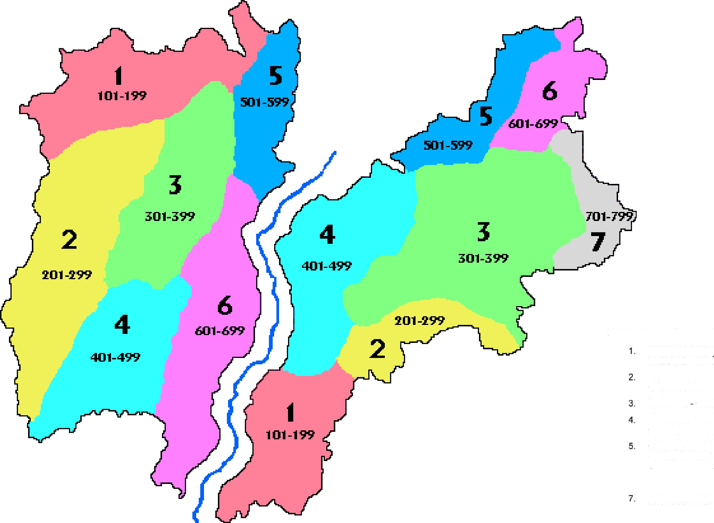
F. Adige
Settori ad EST del Fiume Adige:
MONTI LESSINI - PICCOLE DOLOMITI PASUBIO - FINONCHIO
ALTOPIANO LAVARONE - VÊZZENA CIMA DODICI
LAGORAI CIMA D ASTA VIGOLANA - MARZÕLA
CALISIO - MONTI DI CEMBRA
CORNACCI - LATEMAR - CATINACCIO
itinerari 100/199
itinerari 200/299 itinerari 300/399
itinerari 400/499
OVEST
EST
itinerari :›00/599
6 ^{SASSOLUNGO}MARMOLADA-SELLA - COLAC - BUFFAURE -
MONZONI BOCCHE
PALE DI SAN MARTINO - CIMONECA LE VETTE FELTRINE
itinerari 600/699
itinerari 700/799
Settori ad OVEST del Fiume Adige:
itinerari 100/199 itinerari 200/299 itinerari 300/399 itinerari 400/499
1. CEVEDALE - LE MADDALENE ADAMELLO - PRESENELLA DOLOMITI DI BRENTA
4. ALPI DI LEDRO - BRENTO/CASALE
MACAIÓN - PÉNEGAL - ROEN CIME DI VIGO
6. PAGANELLA - BONDONE/STIVO MONTE BALDO
itinerari 500/599
itinerari 600/699

Slide 23
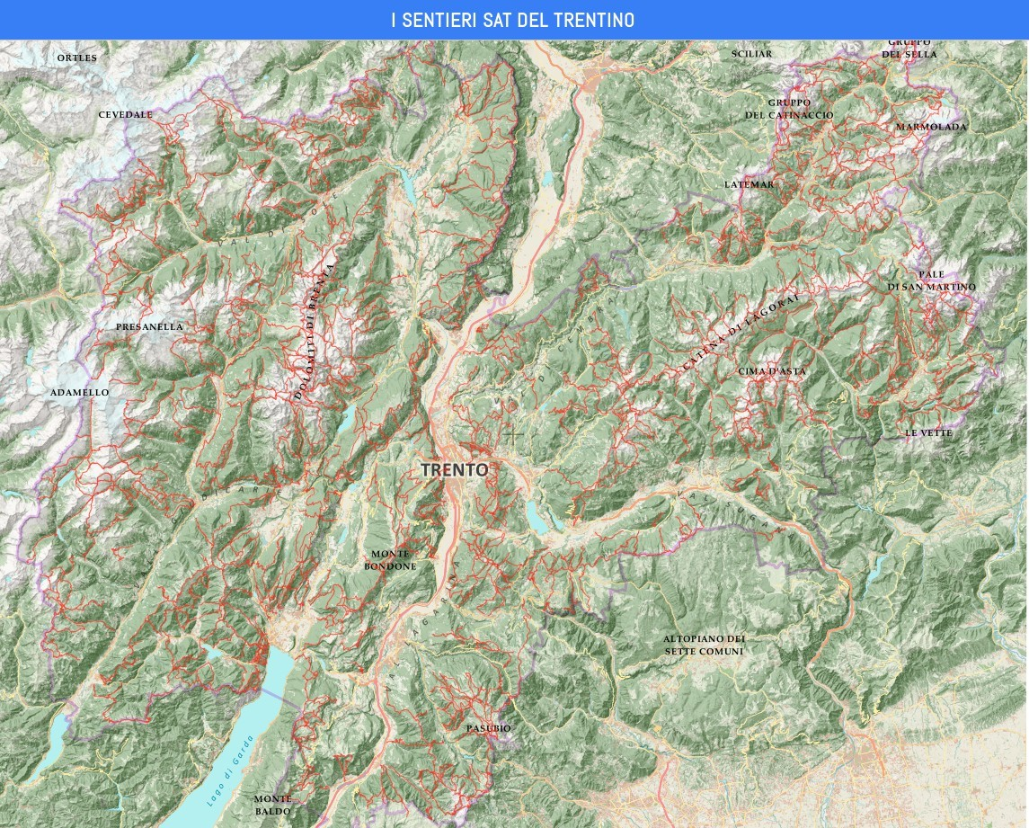

Slide 24
Infrastrutture i rifugi
Proprietà SAT
– 34 rifugi (il 23% sul totale dei rifugi presenti in Trentino) 4 capanne sociali
14 bivacchi (il 32% sul totale dei bivacchi presenti in Trentino)
–
–
●
I rifugi del Trentino (totali in Trentino 146)
– 78 rifugi alpini
68 rifugi escursionistici
43 bivacchi
–
–
●
Apertura obbligatoria dal 20/06 al 20/09

Slide 25
Infrastrutture i rifugi
●
Il rifugio è una struttura alpina, creata per dar un punto d’appoggio ad escursionisti ed alpinisti, offrendo un servizio di ristorazione e pernottamento in montagna, ma è anche un presidio del territorio, ambientale, storico ed anche culturale importantissimo.
Presidiata, cioè custodita e gestita da un professionista chiamato rifugista. Per tanti di loro una scelta di vita, un microcosmo dove vivere e lavorare.
●

Slide 26
Infrastrutture i rifugi
I rifugi si dividono in due tipi:
Rifugi alpini: strutture ricettive che assicurano presidio di sobria ospitalità in zone di montagna, non raggiungibili da strade aperte al traffico ordinario.
Rifugi escursionistici: strutture ricettive con un accesso attraverso strada aperta al traffico ordinario, anche se per limitati periodi dell’anno.
●
●

Slide 27
Infrastrutture i bivacchi
Il bivacco è una struttura di uso pubblico, non presidiata, non gestita, né custodita, in luoghi isolati di montagna, dotata di servizi minimi utili al ricovero d’emerganza degli escursionisti/alpinisti. E’ sempre aperto. Bisogna sempre controllare se dispone di acqua nella vicinanze.

Slide 28

ABO È AANT ER MÓ IA
AD 0 RI G DNI A CEVE DALE
AVIOZ
VAIOLETA
AC IAMP ED IE
wVaII a cci a ATARAME LLI
RO DA d i VAELA
F o rcelIa Grand e w
Latem arm
A PÉ LLE R
w P rà C astr0 n w C im a S assa ra
ROSET TAA
DE NZAA
VE L 0 d e II a MAD ONNA A
C i m a w P resan elIa
GRAF FE R
MAR D R ÓH A ASE GANTI III
ATU C KETT
w C avin ato
A BREN TARI
PAYE R @
w P resa n elI a
w Crozzo n
AT ONINI
XII APOST OLIA
ATOSA
A SETT E S ELLE
ACAR È ALT O
PAG OS T INI
w P asso d elIe va cche A VAL di FUMO
wC un e II a
TRENTO
A BIND E SI
AS. PIETR,
vie ol an a w
PALUD El
PE RNICIA
A ST IVO
ACASAR 0 TA
A FIN ON C HIO
AALTIS SIM 0
LAN CIA
wS in el

Slide 29
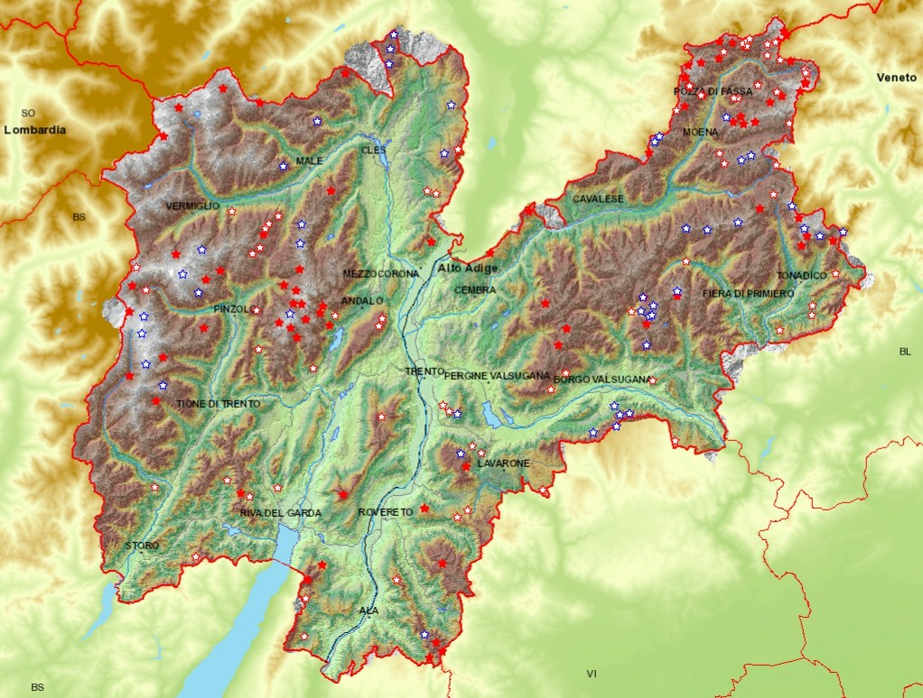

Slide 30
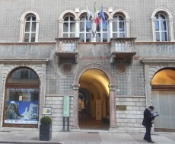


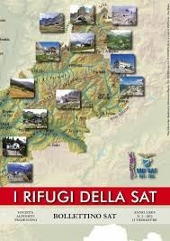
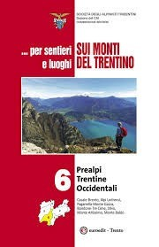
Le Commissioni
Amministrativo legale Alpinismo giovanile
Comitato redazione bollettino Comunicazione Escursionismo
Medica Premio SAT Rifugi
Scuole e formazione Scuole di alpinismo Sentieri
Storico culturale e biblioteca Speleologica
TAM tutela ambiente montano Gruppo lavoro “Montagna per tutti”
●
●
●
●
●
●
●
●
●
●
●
●
●
●
●

Slide 31
Video introduttivi alle attività escursionistiche
Invernali
– Meteo e neve Disturbo della fauna
Scialpinismo: scegliere i percorsi Ciaspole: non è solo camminare
–
–
–
●
Estive
– I sentieri I rifugi
Prima dell’escursione Le ferrate
–
–
–

Slide 32
Preparare un'escursione pianificare e prevedere
●
Scala grande - filtro regionale (a casa)
– condizioni: bollettini meteorologici e informazioni generali terreno: carta topografica e guide
fattore umano: partecipanti ed equipaggiamento
–
–
●
Scala media - filtro zonale (sul posto all'arrivo)
– condizioni: ambientali generali e meteorologiche locali terreno: traccia
fattore umano: partecipanti e controllo dei tempi
–
–
●
Scala piccola - filtro locale (sul posto in movimento)
– condizioni: ambiente specifico e meteorologiche istantanee terreno: microtraccia
fattore umano: sicurezza e condizioni fisiche dei partecipanti
–
–

Slide 33
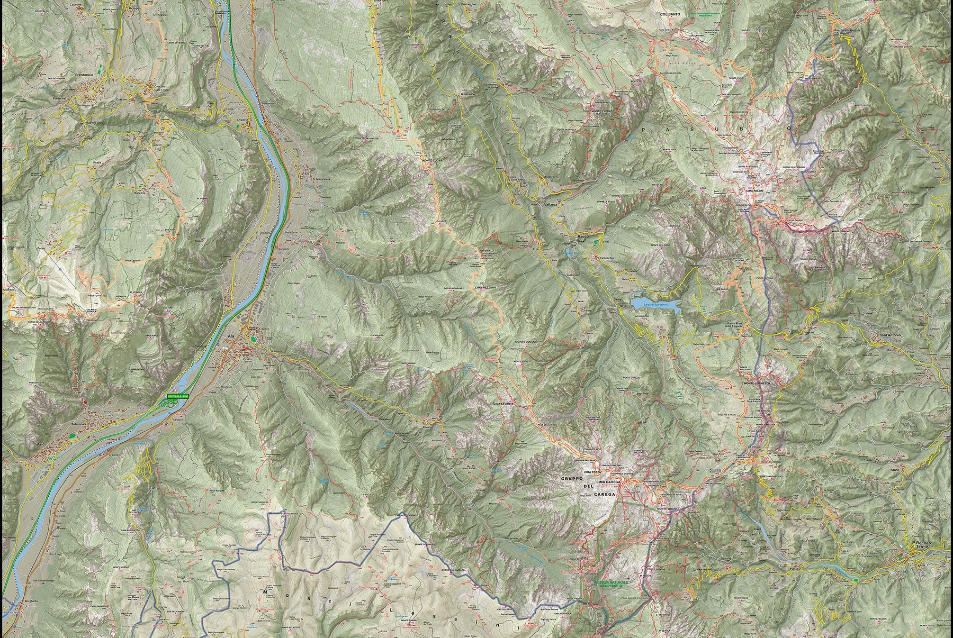
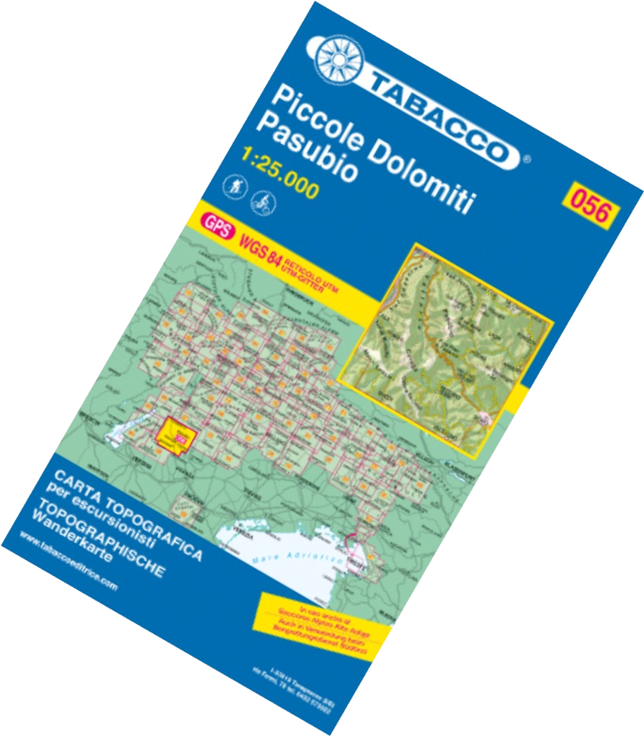
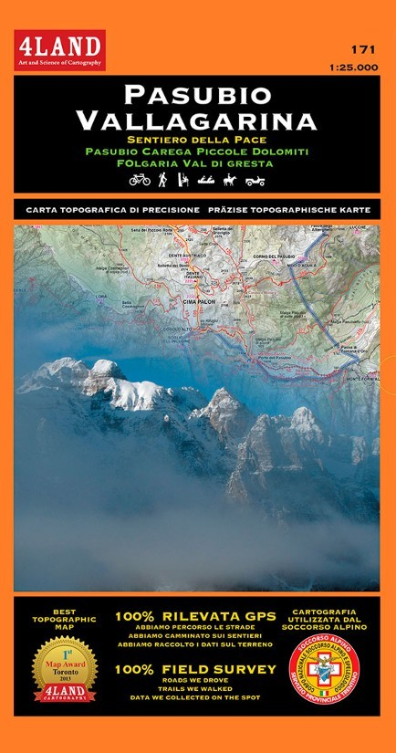
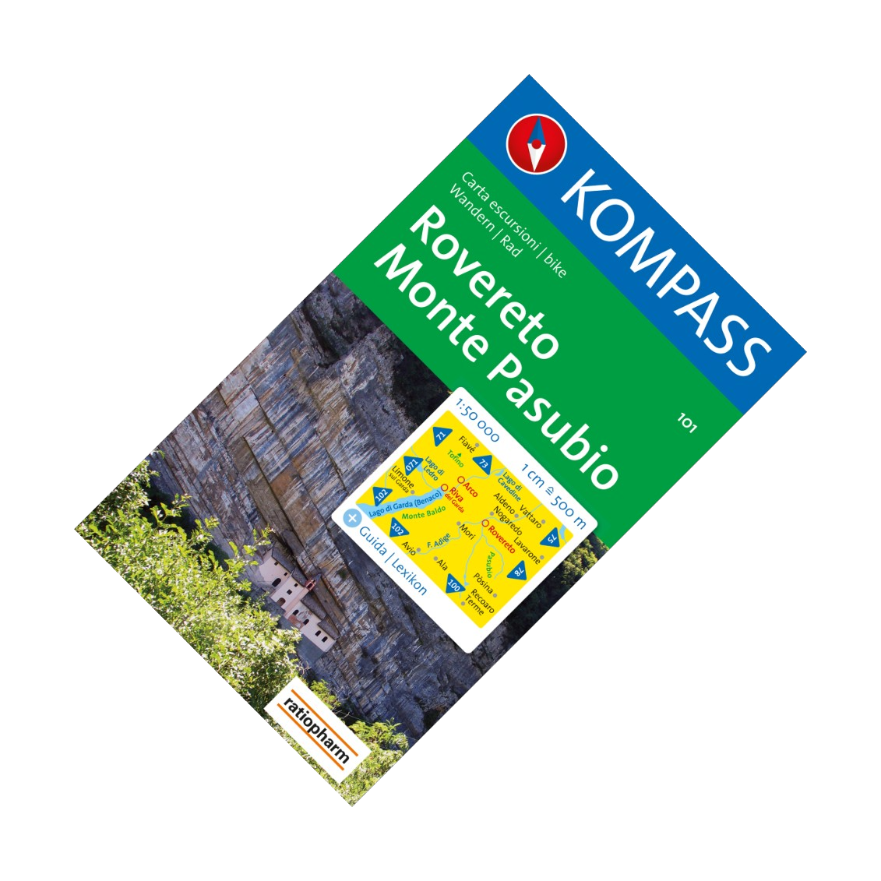

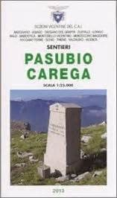
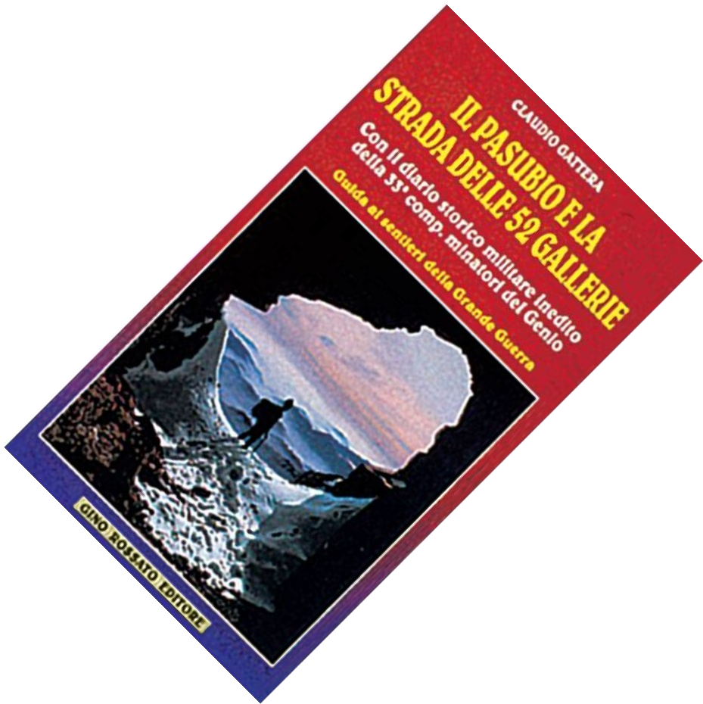
Preparare un'escursione cartografia e guide

Slide 34
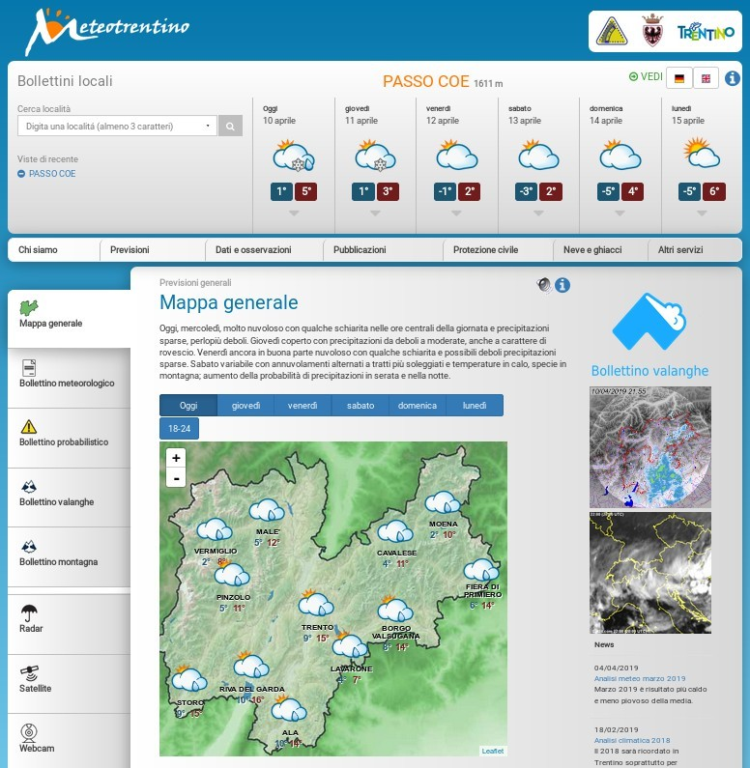
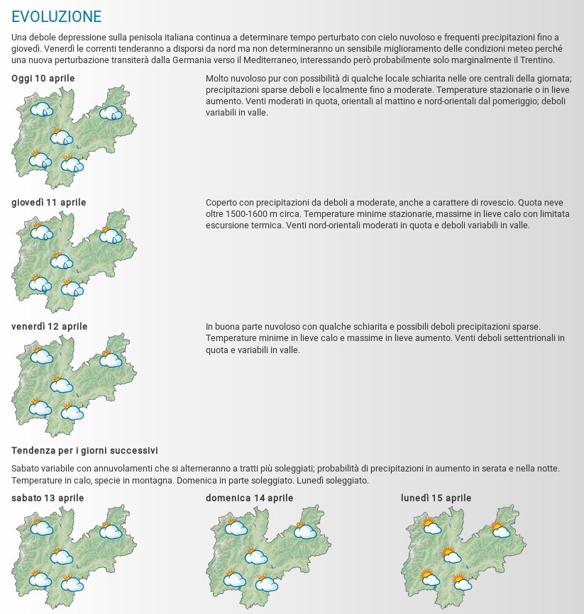
Preparare un'escursione previsioni meteorologiche

Slide 35

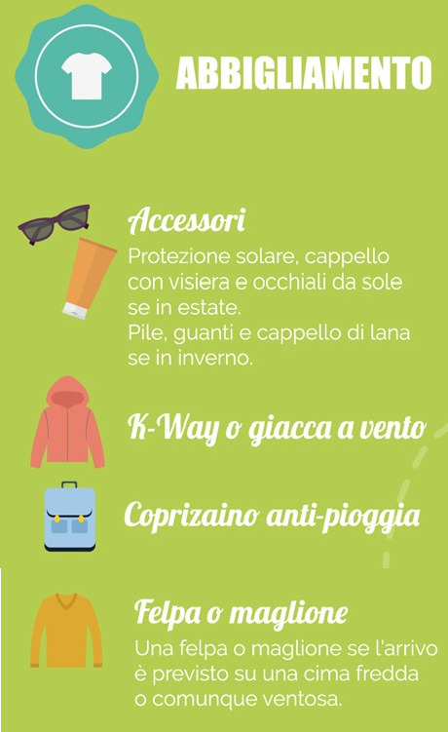
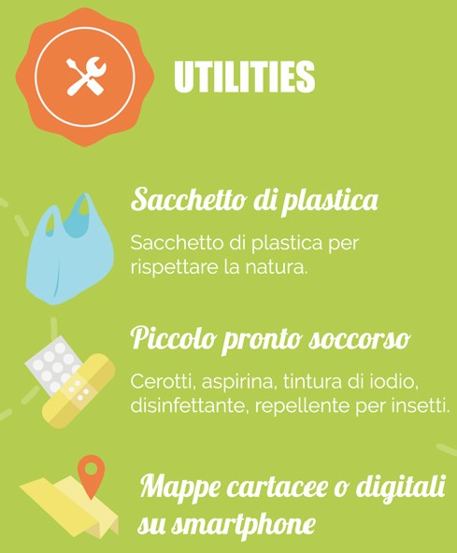
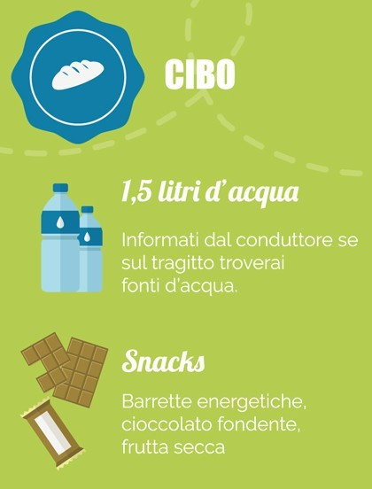




Preparare un'escursione equipaggiamento
ABBIGLIAMENTO
STRUMENTI
Sacchetto di plastica per contenere l'abbigliamento (protezione dall'acqua) e per contenere i rifiuti
Accessori
protezione solare, cappello con visiera e occhiali da sole in estate; guanti e cappello di lana in inverno
ALIMENTAZIONE
Pronto soccorso
Giacca a vento
ed eventuale poncho
Bussola e mappa
Coprizaino per la pioggia
Acqua
borraccia in estate; thermos con bevande calde in inverno
Fischietto
Pile
leggero in estate o pesante in inverno
Torcia elettrica
Alimenti
panino, tavoletta di cioccolata, frutta secca, barrette, caramelle
Maglietta di ricambio Calzini di ricambio
Macchina fotografica
(a scelta)

Slide 36
Preparare un'escursione abbigliamento
Strati diversi con funzioni diverse (sistema “a cipolla”)
strato di base (allontanare il sudore dalla pelle) - tessuti sintetici
●
●
–
biancheria (maglietta + calzini)
●
strato isolante (softshell - impedire la dispersione del calore)
–
pantaloni
pile (più strati tra cui anche antivento)
–
●
strato protettivo (hardshell - antivento, antipioggia, traspirante)
–
giacca a vento e/o pile antivento copripantaloni
–
●
accessori
–
cappello con visiera
ulteriori protezioni (guanti, berretto [che copra le orecchie], occhiali, sciarpa, ecc.)
–

Slide 37
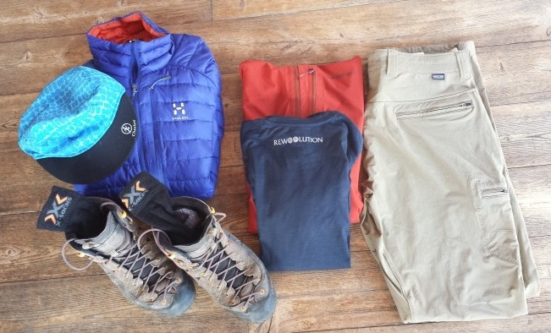
Preparare un'escursione abbigliamento

Slide 38
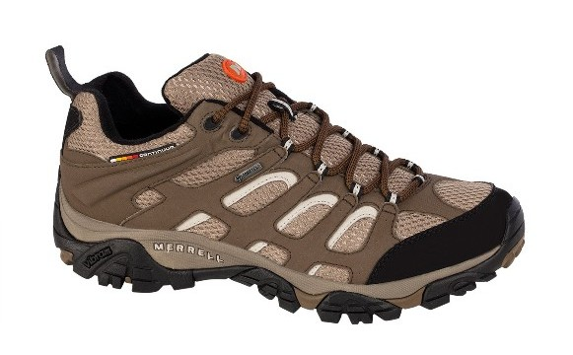
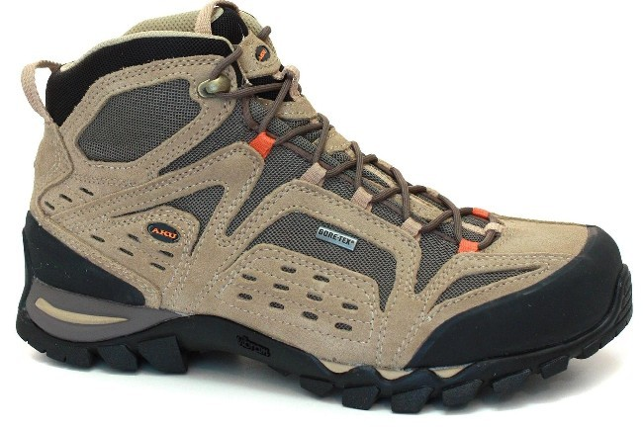
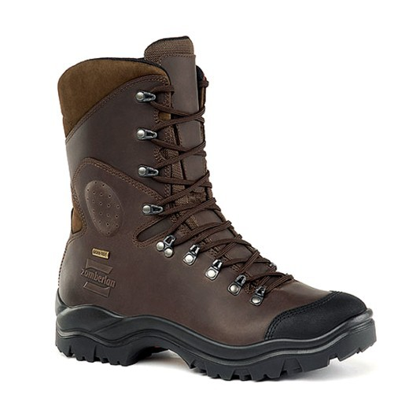
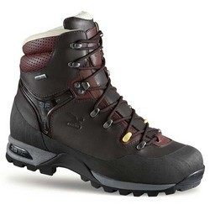
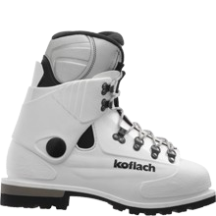
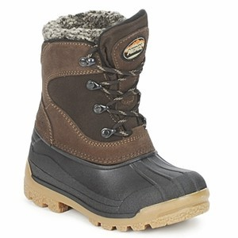
Preparare un'escursione calzature
●
Scarpa da montagna (“da avvicinamento”)
–
scarpa bassa con suola rinforzata poco adatta nel periodo invernale
–
●
Pedula
–
scarponcino leggero
in inverno può essere freddo e bagnarsi facilmente
–
●
Scarpone
–
ideale per tutte le attività (anche invernale) vari tipi (materiali, rigidità, tipo di suola, ecc.)
–
●
Scarpone in plastica
–
scafo in plastica con scarpetta interna
●
Scarpa da neve
–
scarpa studiata per l’utilizzo invernale (impermeabilità maggiore e tenuta termica)

Slide 39
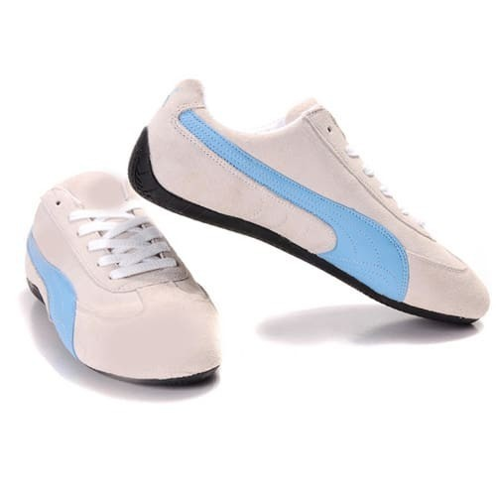
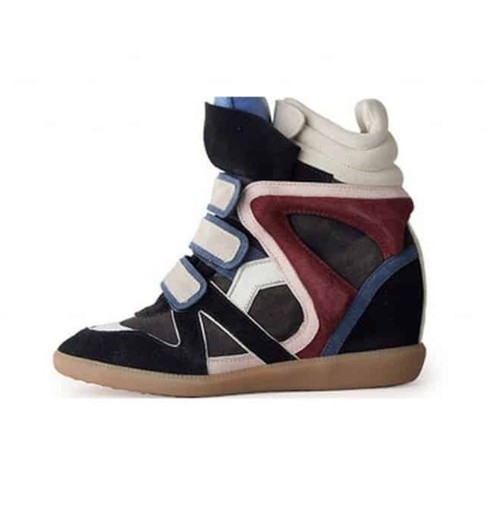
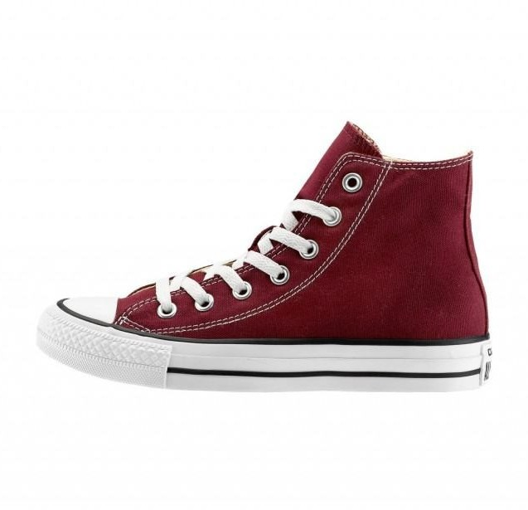
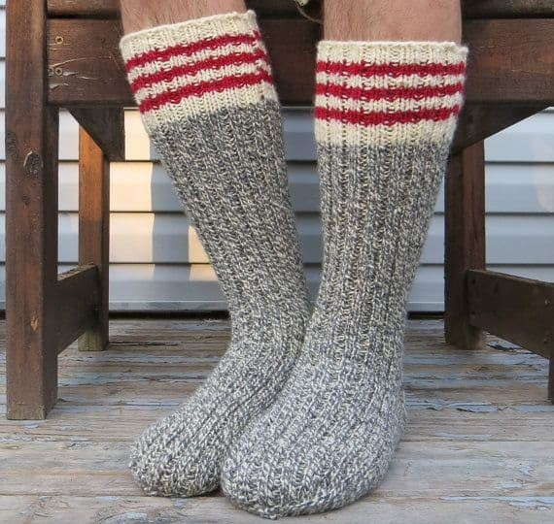

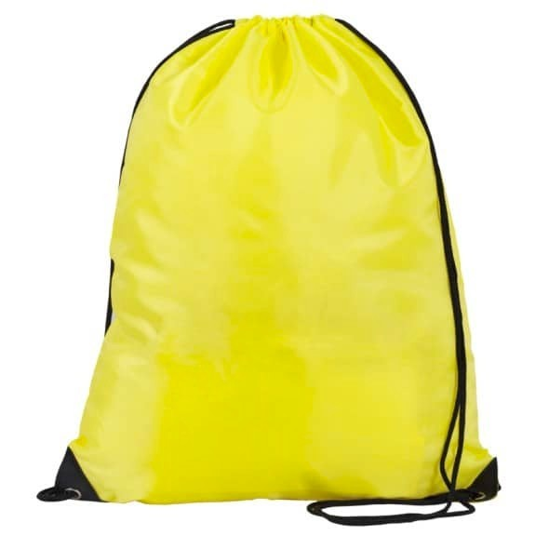
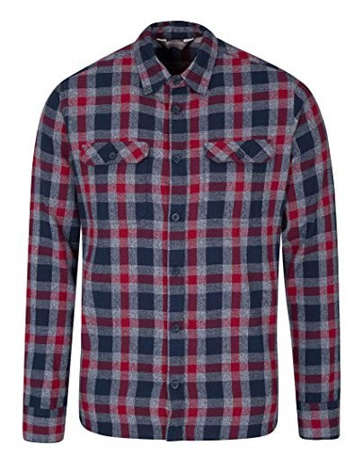
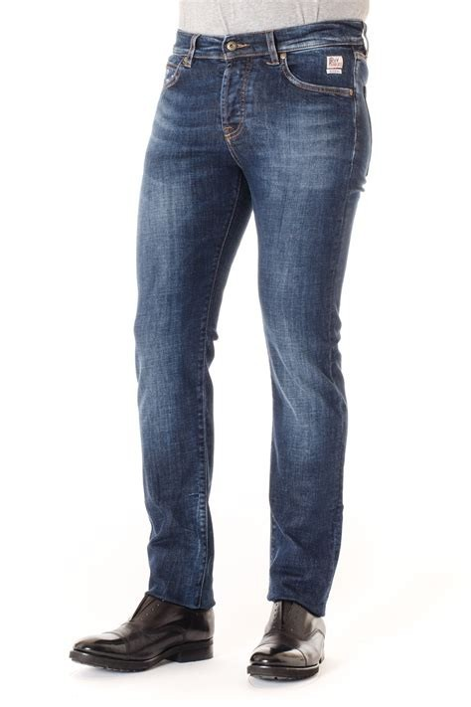
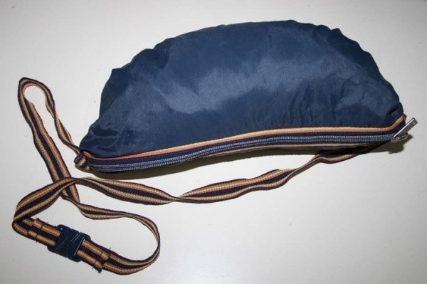
Preparare un'escursione cosa non portare!!!

Slide 40
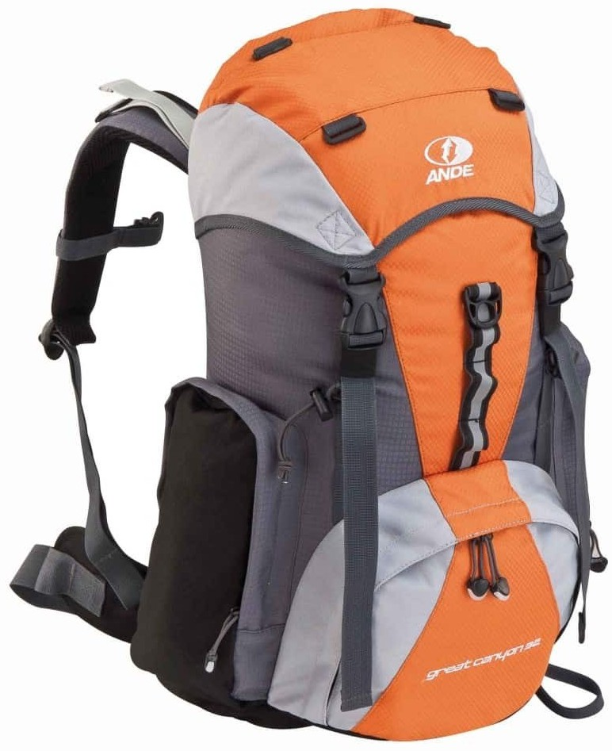
Preparare un'escursione zaino
Capacità ideale 30/35 litri
dotato di spallacci regolabili e fascia addominale (corretta regolazione)
presenza di sistemi di fissaggio esterni (bastoncini, ciaspole, ecc.)
presenza di una “patella” superiore
preferibili quelli con compartimento basso separato accessibile dall’esterno
suddivisione dei carichi:
●
●
●
●
●
●
– materiali pesanti e poco utilizzati al centro e vicini al corpo (viveri, borraccia)
materiali leggeri e di maggiore utilizzo in alto (cappello, guanti, pronto soccorso) o in basso (vestiti)
–

Slide 41
Preparare un'escursione materiale necessario
●
Materiale di navigazione
–
bussola altimetro
carta topografica
–
–
●
Kit di pronto soccorso con luce di emergenza, accendino, fumogeno rosso e fischietto
Coltello multiuso
Torcia elettrica (preferibilmente frontale) con batterie di scorta Viveri (considerare sempre un pasto in più per emergenza) Bevande (in inverno calde e mantenute in una thermos)
Alcuni vestiti di ricambio (calze, maglietta e pile) nello zaino e anche in macchina (può essere lasciato anche un cambio completo)
Kit di riparazione (pinza multiuso, filo di ferro, nastro adesivo, cordino da 3/4 mm)
●
●
●
●
●
●

Slide 42
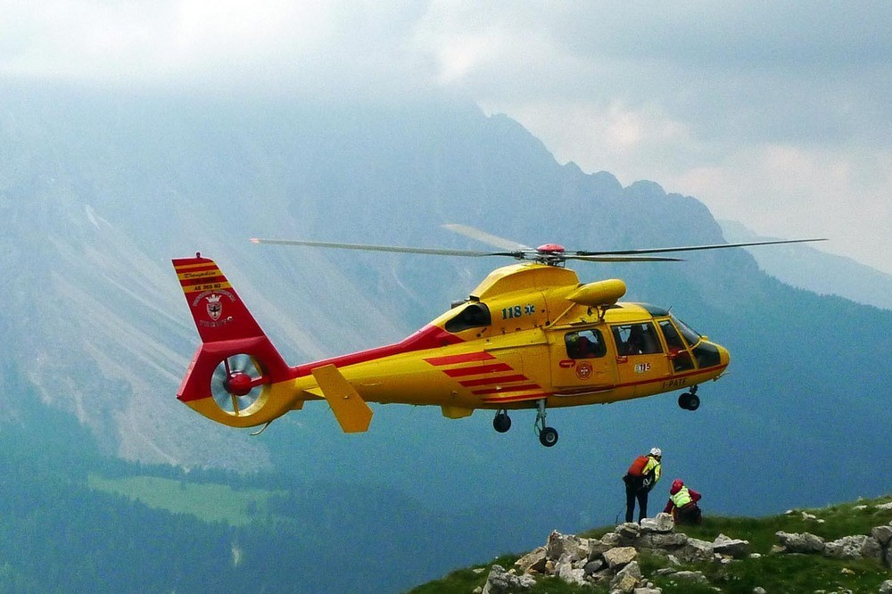
Il soccorso in montagna
●
In caso di richiesta di intervento i soccorritori
operano preferibilmente con l’ausilio dell’elicottero
in determinate situazioni intervengono le squadre da terra
●
In caso di incidente:
– valutare se possibile la gravità dell’incidente
obbligo morale a prestare soccorso
nessuno pretende
un intervento “professionale”
–
–

Slide 43

Soccorso
le prime operazioni
●
Valutare l'accaduto (n. persone coinvolte, cause dell'incidente, localizzazione, ecc.)
Allertare il 112 Informazioni da fornire:
●
●
– CHI persone coinvolte (n., età, stato apparente) COSAdescrizione dell’incidente (causa, effetto) DOVE esatta localizzazione dell’incidente (coordinate)
QUANDO temporalizzazione dell’evento (ora, tempo trascorso)
–
–
–
– COME situazione attuale e valutazione delle condimeteo e collegamenti
rimanere in linea e fornire un proprio riferimento Attuare operazioni di PRIMO SOCCORSO
●
●

Slide 44
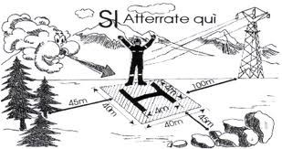
Soccorso
intervento di recupero
Se non necessario, le persone illese rientrano in autonomia Il ferito non va mai lasciato solo e tenuto al caldo Predisporre:
●
●
●
–
bivacco / protezione per il ferito
zona atterraggio elicottero (minimo 10x10 meglio 40 x 40)
fissare ogni oggetto mobile (zaini, bastoncini, poncho, ecc.)
posizionare un fumogeno al margine dell'area di atterraggio
per segnalazioni posizionarsi con la schiena rivolta verso la direzione di provenienza del vento
–
–
–
–
●
All’arrivo dei soccorritori:
–
coordinamento e comando passa a loro eseguire gli ordini impartiti dai soccorritori
non avvicinarsi se non su indicazione dei soccorritori
–
–

Slide 45

Soccorso richiesta di aiuto
Da utilizzare quando non si riesce a comunicare in altra maniera Segnalazioni internazionali:
●
●
–
RICHIESTA AIUTO
6 segnali (ottici o acustici) in 1 minuto (1 ogni 10 secondi!) a cui segue un minuto di intervallo
RISPOSTA A RICHIESTA DI AIUTO
●
–
●
3 segnali (ottici o acustici) in 1 minuto (1 ogni 20 secondi!) a cui segue un minuto di intervallo
●
Segnalazioni a elicottero:
–
RICHIESTA AIUTO
ambedue le braccia alzate e leggermente aperte oppure accensione di un razzo o fumogeno rosso
NESSUNA RICHIESTA
●
–
●
braccio sinistro in alto e braccio destro in basso a formare una diagonale

Slide 46
Kit pronto soccorso materiali
cerotti di varie misure steri strip
garze sterili (varie misure) garza sterile in rotolo nastro medico da 2,5 cm bendaggio autoadesivo
salviette disinfettanti monouso
triangolo tourniquet
forbice
guanti in nitrile coperta termica
sacchetto per immondizie accendino
acciarino
torcia elettrica aggiuntiva
manualetto pronto soccorso
pinze per zecche
●
●
●
●
●
●
●
●
●
●
●
●
●
●
●
●
●
●

